Slide 1

Муниципальное дошкольное образовательное автономное учреждение «Детский сад № 5» общеразвивающего вида с приоритетным осуществлением социально-личностного развития воспитанников «Реченька» г. Орска»
Мини – музей русского быта
«Русская изба»
Подготовил: воспитатель
Шутова Ольга Васильевна
2025 год

Slide 2
Мини-музей народного быта - своеобразная машина времени. За считанные минуты дети вместе с педагогом могут совершить увлекательное путешествие не только в прошлое и день сегодняшний, но и заглянуть в будущее, сопоставить, сравнить события разных времен. Как правило, подобные мини-музеи воспитывают у детей любовь к родному краю, его природе, вызывают интерес к историческому прошлому малой родины.

Slide 3
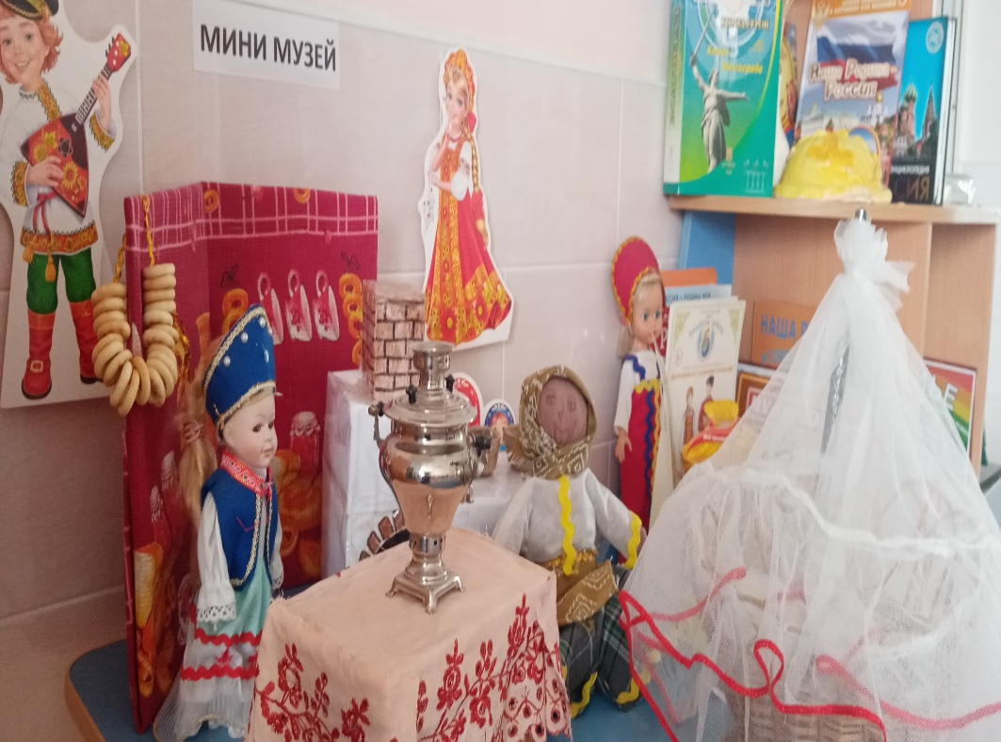
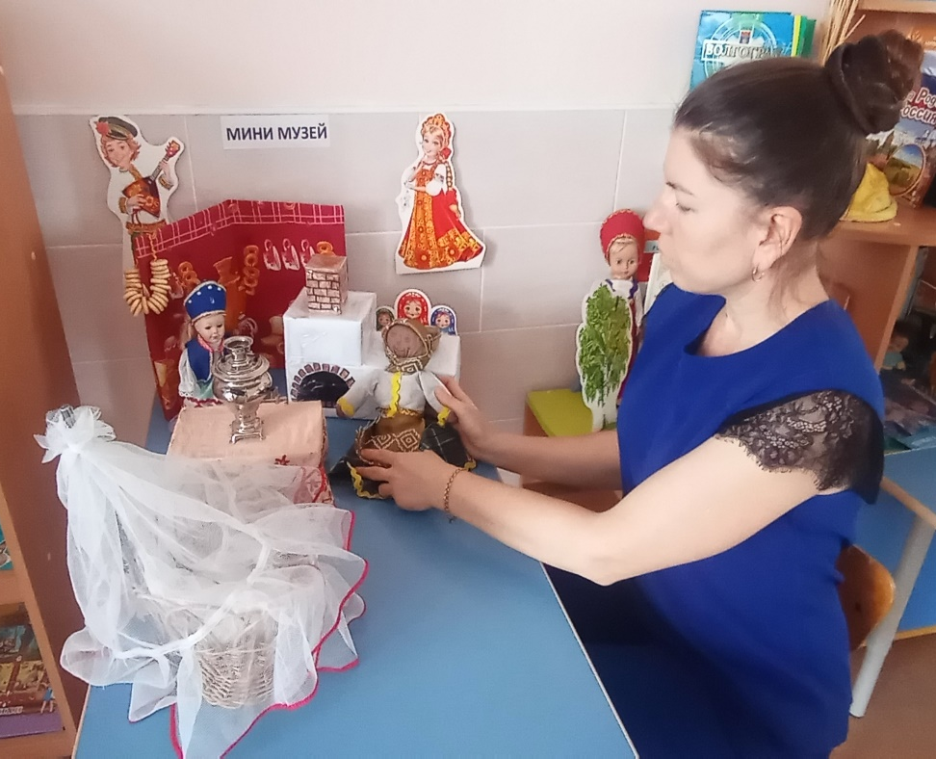

Slide 4
Цель: расширение и углубление знаний детей об истории жизни и традициях русского народа, о старинных семейных традициях, формирование представлений детей о русской избе как памятнике русской архитектуры.
Задачи:
способствовать формированию у детей интереса к быту и традициям русского народа, уважения к его истории, культуре;
создать условия, которые дадут возможность ввести детей в мир русского народного быта, его обычаям и традициям;
включить детей и родителей в творческий процесс по созданию и пополнению музея экспонатами;
ориентировать семью на духовно - нравственное, нравственно - патриотическое воспитание детей;
формировать чувство любви к Родине на основе изучения русских народных традиций;
осуществление комплексного подхода к нравственно - патриотическому воспитанию дошкольников.

Slide 5
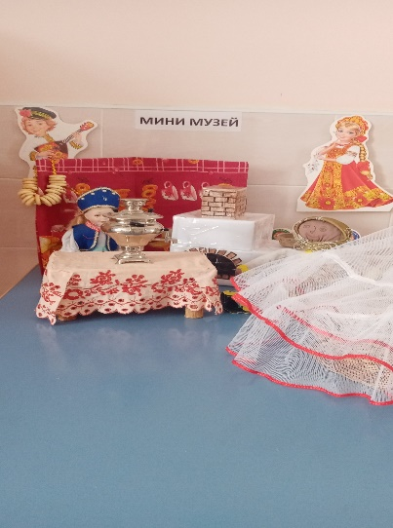
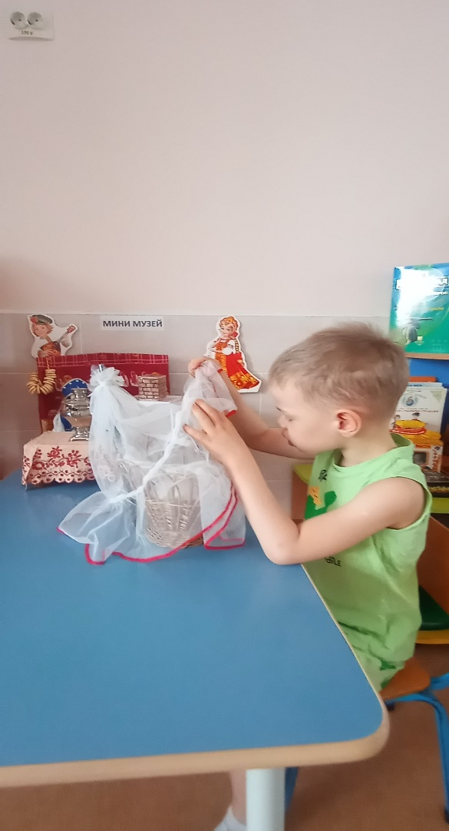
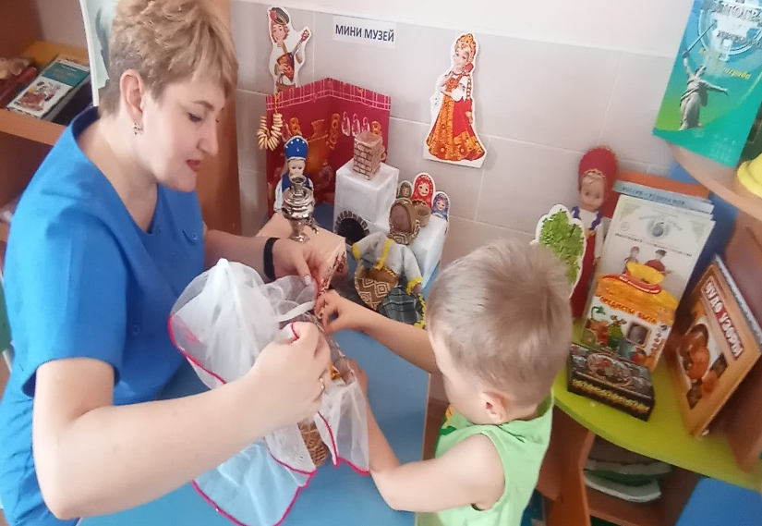
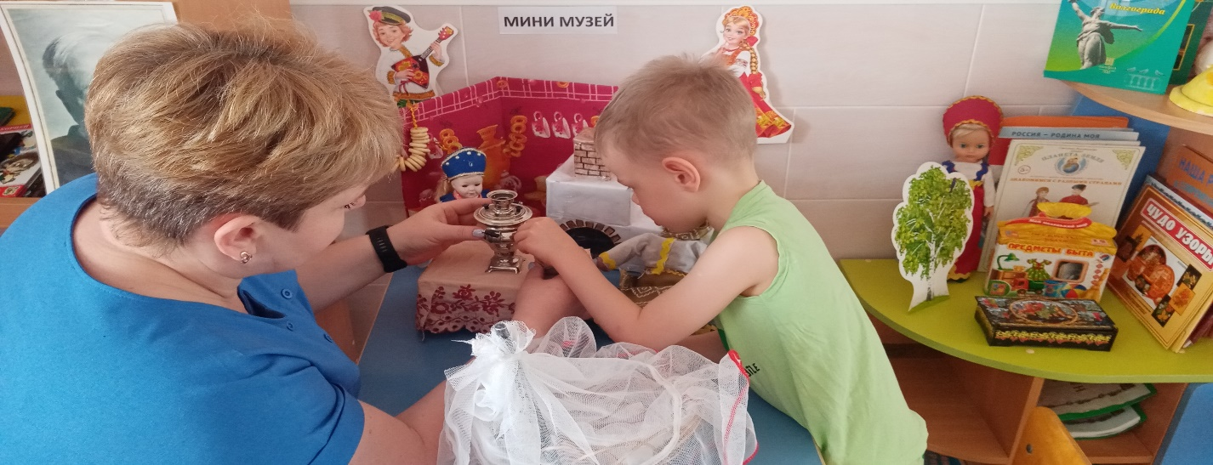

Slide 6
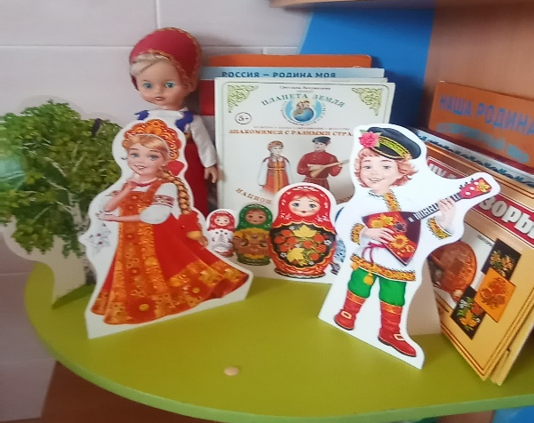
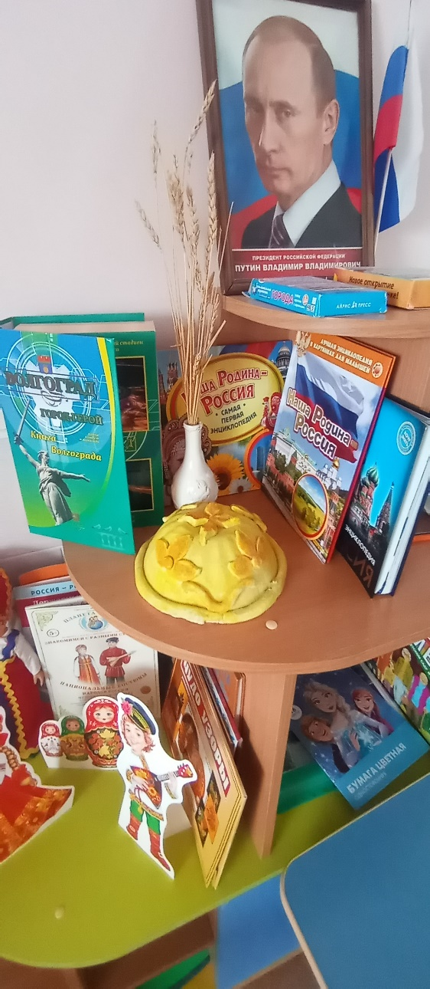
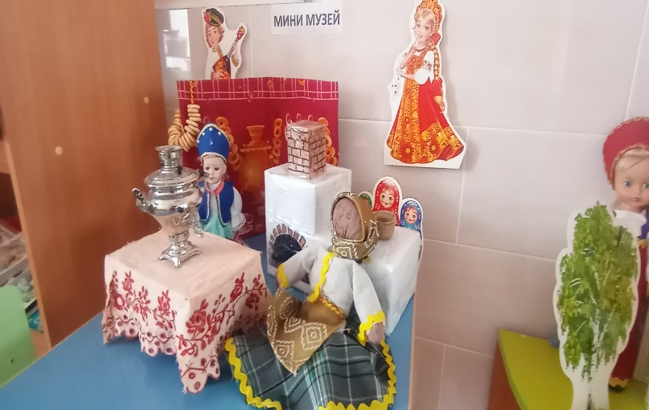
Создание мини-музея “ Русская изба” в нашей группе – возможность ввести детей в особенный мир действенного познания через предметы русского быта.

Slide 7

Мини - музей находится в свободном уголке нашей группы и не занимает много предметами быта русского народа. Мини - музей используется для проведения различных занятий, на которых дети воспитываются духовно и нравственно.

Slide 8
В мини-музее “ Русская изба” мы видим стол с самоваром, чашками для чая, каравай. Рядом со столом стоят деревянные лавки. Мы видим печь, которая всегда служила и местом для отдыха и приготовления пищи. В избе имеется люлька с младенцем (куклой); люльку можно качать, напевая колыбельные песни. Вся обстановка избы показывает домашний уклад русского народа.

Slide 9
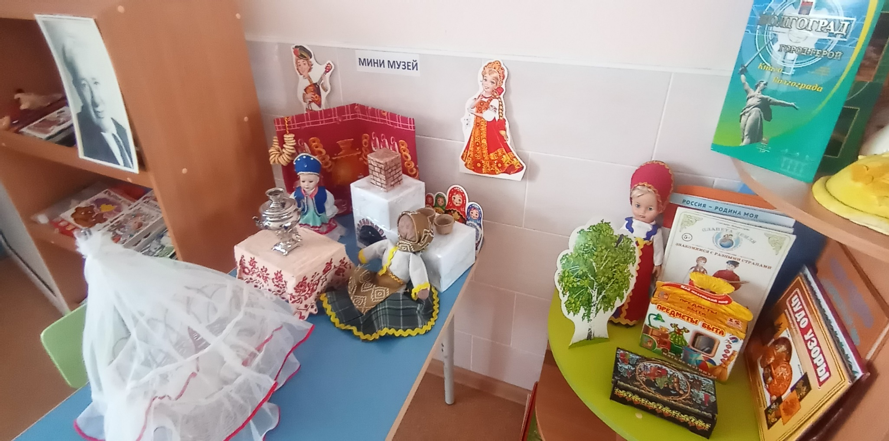

Slide 10
Необходимо отметить, что экспонаты нашего мини-музея сделаны совместно с родителями. Дети в мини-музее могут покачать куклу в люльке, нарядиться в старинную одежду. И узнать об экспонатах много нового и интересного. И это безусловно, привлекает детей, помогает им окунуться в атмосферу старины.
В обычном музее ребенок -лишь пассивный созерцатель, а здесь он – соавтор, творец экспозиции. Причем не только он сам, но и его папа, мама, бабушка и дедушка.

Slide 11
Атмосфера избы позволяет дошкольникам без особых трудностей впитывать в себя народную мудрость, воспитывать доброту, отзывчивость, честность, справедливость, любовь к Родине, традициям, народу, гордость за его достижения. Мини-музей является средством формирования у детей патриотических чувств и развития духовности, он приобщает их к миру общечеловеческих ценностей , к истории, формирует художественный вкус.

Slide 12

СПАСИБО ЗА ВНИМАНИЕ!!!!!

